Slide 1
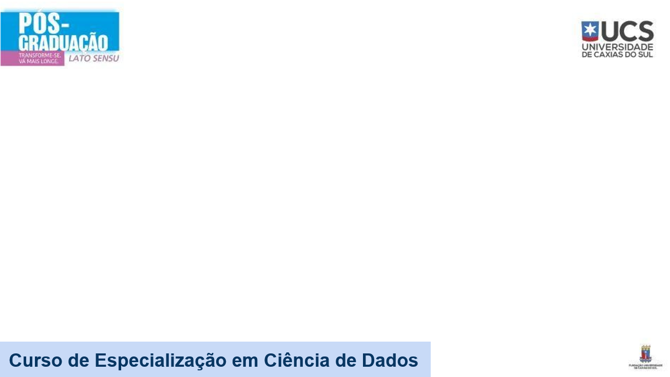
Redes Neurais
Gabriel Orlandin Gomes e Matheus Sauthier

Slide 2
Yolo - You only look once
Fornecer detecção de objetos em tempo real
Casos de uso: detecção de sinais de trânsito, pessoas e animais.
YOLO é uma rede neural convolucional (CNN)

Slide 3
Características da rede YOLO
Velocidade de detecção
Alta precisão
Capacidade de aprendizagem

Slide 4
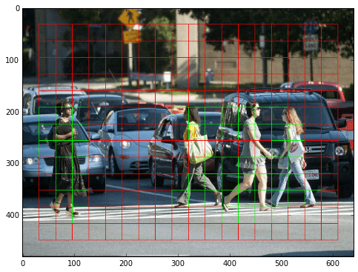
Funcionamento do Algoritmo
Blocos residuais
A imagem é dividida em várias células
Cada célula tem uma dimensão igual de S x S
Cada célula da grade irá detectar objetos que aparecem dentro delas

Slide 5
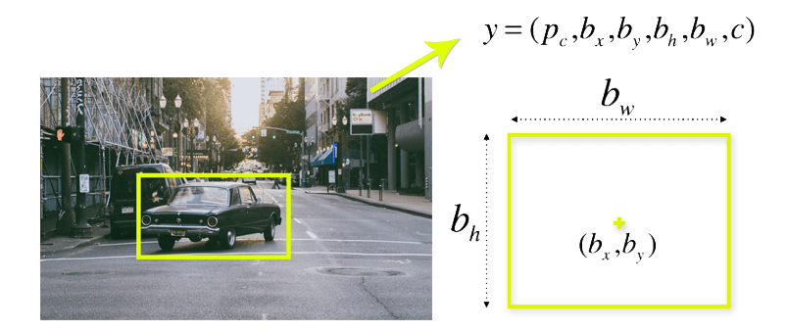
Funcionamento do Algoritmo
Regressão da caixa delimitadora
Uma caixa delimitadora é um contorno que destaca um objeto em uma imagem
Cada caixa delimitadora consiste nos seguintes atributos:
Largura (bw)
Altura (bh)
Classe(c)
Centro da caixa delimitadora (bx,by)
Utiliza uma única regressão de caixa delimitadora para prever altura, largura, centro e classe dos objetos

Slide 6
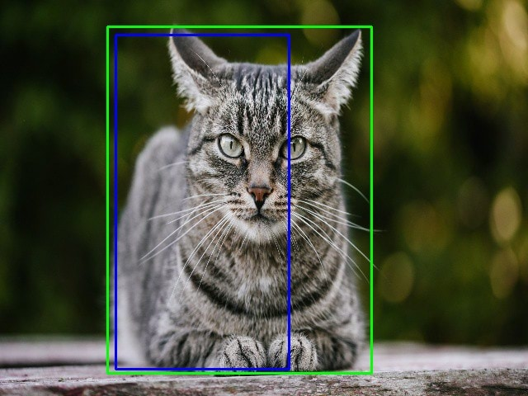
Funcionamento do Algoritmo
Intersecção sobre união (IOU)
É um fenômeno na detecção que descreve como as seções se sobrepõem
YOLO usa IOU para fornecer uma caixa de saída que envolve os objetos detectados
Cada célula da grade é responsável por prever as caixas delimitadoras
O IOU avalia se a caixa delimitadora prevista for igual à caixa real. Esse mecanismo elimina caixas delimitadoras que não são iguais às caixas reais

Slide 7
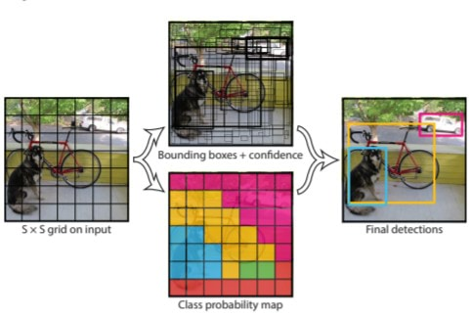
Funcionamento do Algoritmo
A imagem é dividida em células de grade
Cada célula prevê caixas delimitadoras e fornece pontuações de confiança
As células predizem as probabilidades para estabelecer a classe de cada objeto

Slide 8
Funcionamento do Algoritmo
4. A IOU busca garantir que as caixas delimitadoras previstas sejam iguais às caixas reais dos objetos, eliminando as caixas desnecessárias.
5. Finalmente, o resultado será caixas delimitadores exclusivas para cada objeto

Slide 9
Funcionamento do Algoritmo

Slide 10
Exemplo prático

